Slide 1


Weekly Status Review for
CSP
Reporting Period:
09/06/2012 to 01/31/2013 (week 39 2012)
Review Date: 09/27/2012
報告人: 張誌麟 Richard.CL.Chang

Slide 2
Agenda
Action Items of last review
Resource Request Tracking
Project Status Dashboard
Project Milestone Tracking
Issues Management
Main Activities Scheduled of next Week
Project Metrics Dashboard
Change Request Summary
Customer Feedback Collection

Slide 3
Action Items of last review
Sl.No | review Date | Status | Action Item description | Priority | Owner (s)
1 | 2012-09-20 | In-Process | 完成第一階段Coding: 供應商查詢 | Medium | 凱宇/Richard
2 |  | Closed | 建立料號主檔查詢雛型，並與 物管窗口討論 | High | Richard
3 |  | Open | 咨請 SD 顧問協助研究 PR/PRline 如何於 JSF的新增刪修體現方式。 | High | SD 顧問
4 |  | Closed | 料號主檔 查詢 之[頁籤:規格]移至[頁籤:料號明細]後 | Medium | Richard

Slide 4
Resource Request Status Tracking
Notes: 本週有下列乙項待資源撫平之項目。
No. | Issue Type | Description Brief | Description of Issue | Raised by | Raised on (dd/mmm/yyyy) | Action Planned | Responsibility | Status
1 | schedule | 人力資源衝突 | 近期將人力轉投入實驗系統新需求開發 | 凱宇 | 9/19 | 人力支援 or Reschedule | PM/ Supervisor | open

Slide 5
Project Status Dashboard
總體狀況 | G | 總體狀況健康
 | Y | 總體狀況存在問題，需要關注並改進
 | R | 總體狀況不可接受
範圍 | G | 範圍沒有問題
 | Y | 範圍有要解决的問題
 | R | 範圍不可接受
進度 | G | 進度沒有問題
 | Y | 進度有要解决的問題
 | R | 進度不可接受
資源 | G | 資源充足
 | Y | 資源有要解决的問題
 | R | 資源不足
質量 | G | 交付物質量沒有問題
 | Y | 交付物質量存在問題，需要改進
 | R | 質量不可接受

Slide 6
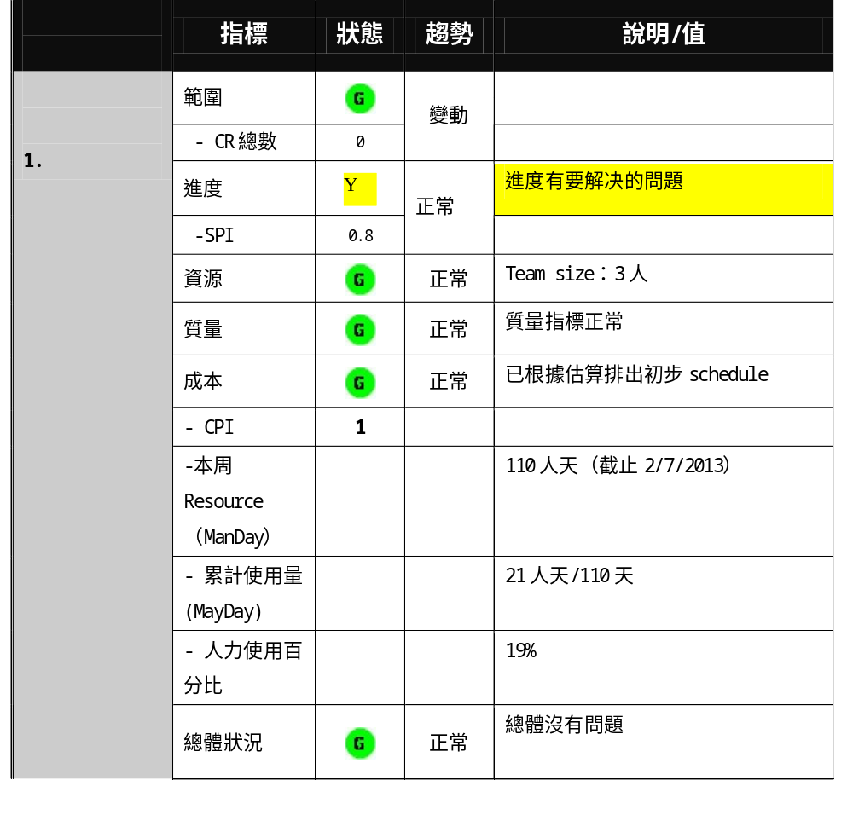
Project Status Dashboard
Notes:
自己的项目状态表大概有25页。

Slide 7
Project Status Dashboard
執行報告
結果 | 確認:雛型建立:料號主檔查詢 | 雛型建立:料號總覽查詢 雛型建立:部門內控管料號查詢 雛型建立:料號與替代料號對應總覽查詢 Coding:料號主檔查詢 | 後續步驟
正在進行 | Coding: 供應商查詢 建立料號主檔查詢相關 Table與測試資料匯入 | 如果出現CR將會影響專案範疇 | 風險
Notes:
自己的项目状态表大概有25页。

Slide 8
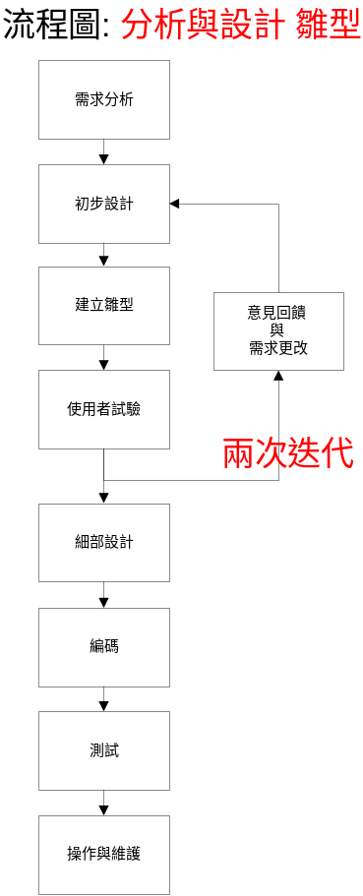
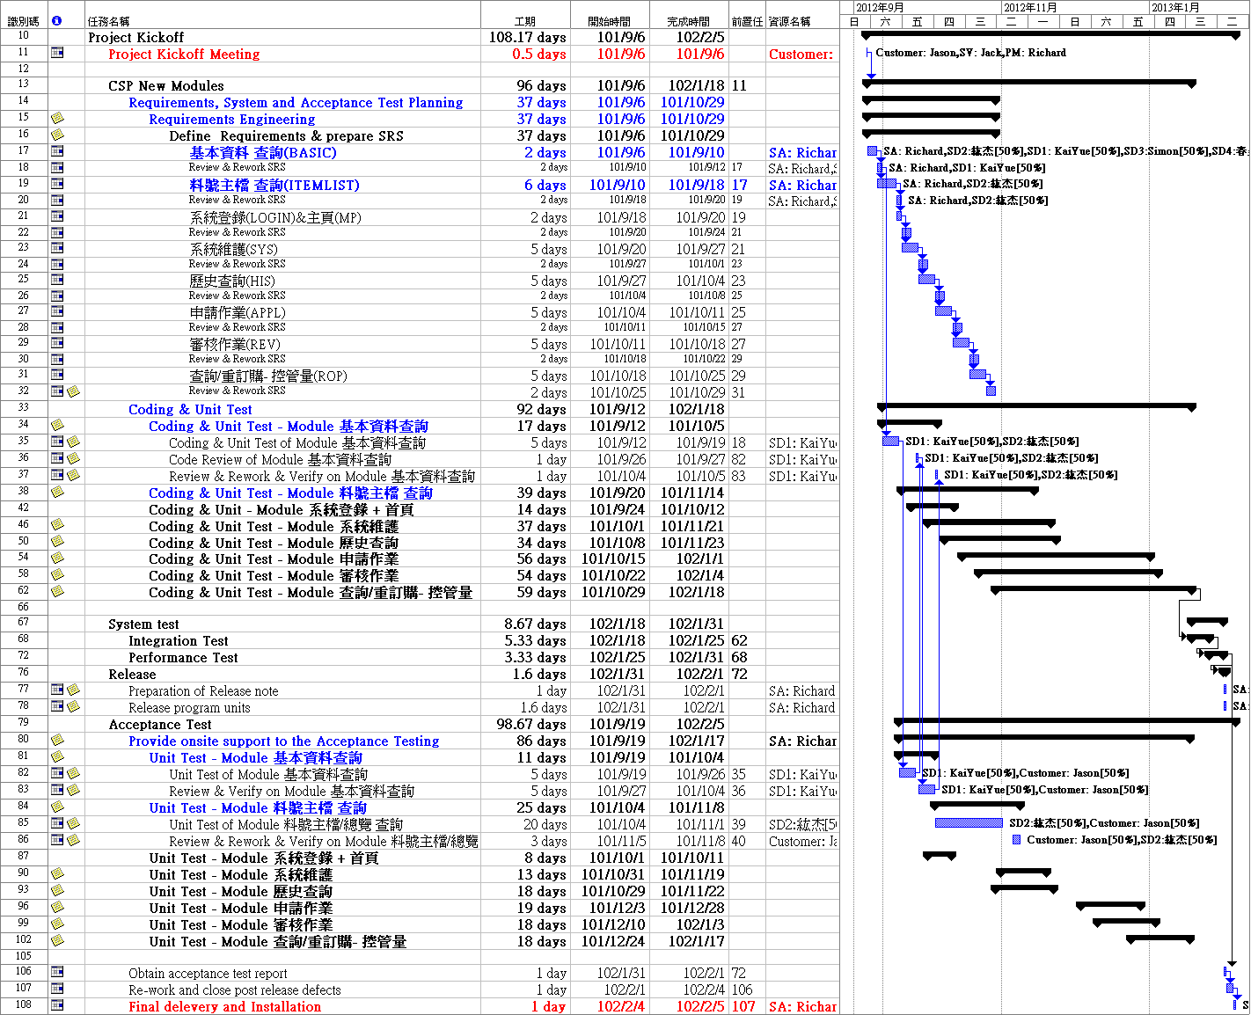
Project Milestone Tracking
Note：
軟體開發模式:採用第三階 雛型法(分析與設計 雛型); 進行兩次迭代方式進行。

Slide 9
Issue Management
Highlight:
咨請 SD 顧問協助研究 如何於 Dreamweaver 使用 JSFtoolbox & Primefaces
擴充元件。 以期加速開發流程。
Issues 管理資訊平台 URL=>
http://misplm.cmo.com.tw/jira/browse/CSP

Slide 10
Main Activities Scheduled of next Week
下周主要工作内容：
完成第一階段Coding: 供應商查詢, due date: 09/27->10/4
完成第一階段Coding:料號主檔查詢, due date: 10/4
詳細的Activities請見 URL=> http://misplm.cmo.com.tw/jira/browse/CSP-2

Slide 11
Change Request Summary
Notes: 本週無 CR 項目。
CR # | CR Title | Initiator | Initiation Date | Change Trigger | Project Phase | Schedule Impact | Status*
n/a | n/a | n/a | n/a | n/a | n/a | n/a | n/a
本周無任何需求變更（CR）

Slide 12
Biz User Feedback Collection
About IT delivery this week:
Any complaint? Any suggestion? Any commendation?
No. | Types | Description | Raised by | Escalation Level | Raised on (dd/mmm/yy) | Action planned | Responsibility | Planned Closure Date (dd/mmm/yy)
1 | SA |  | Jason | High | 9/26 | 將 [查詢/重訂購-94階料號 控管量] 之頁籤:<使用設備>/ <領退(廠調)出入紀錄>/ <耗用紀錄> 合併於 [料號主檔查詢] c. [查詢/重訂購-94階料號 控管量] 僅留下 頁籤:<清單>/ <庫存明細> d. 新增 [料號主檔維護]功能: 提供 MC 編輯 料號主檔的下列三項資訊=>1.料號圖片；2.供應商；3.可用之替代料號。

Slide 13
Biz User Feedback Collection
No. | Types | Description | Raised by | Escalation Level | Raised on (dd/mmm/yy) | Action planned | Responsibility | Planned Closure Date (dd/mmm/yy)
2 | SA | 討論是否實作[CSP帳號啟用]功能 | Jason | High | 9/19 | MC comment: 原則上，料號主檔等基本資料查詢功能，只要有NT帳號之合法使用者均可使用。 唯當部門申請控管量時，申請人與控管單位的管制機制，如何配套?需要吾人進一步討論 | Richard | 9/E

